Slide 1
Проект
Береза – символ России
Составила
Воспитатель старшей группы
Галиева Алла Николаевна

Slide 2
Цель проекта:
Воспитание бережного отношения к природе, способность чувствовать её красоту.
Воспитание любви к родному краю, Родине.
Использование исследовательских методов.
Познакомить детей с русскими народными традициями, связанными с берёзой.

Slide 3
Задачи:
продолжить работу по нравственному воспитанию дошкольников;
формировать эстетические представления;
развивать речь детей в процессе защиты проекта и его подготовки.
развивать у детей стремление к здоровому образу жизни с помощью системы знаний о роли деревьев в жизни человека;
создавать возможность для творческого развития детей.

Slide 4
Участники проекта:
дети старшей группы,
педагоги группы,
родители,
инструктор по физическому воспитанию,
педагог-психолог,
музыкальный работник,
логопед.

Slide 5
Предполагаемые итоги реализации проекта.
Использовать в жизни полученные знания о берёзе.
Развитие патриотических чувств у детей.
Умение организовывать творческие, народные игры.
Чтение наизусть отрывков из стихотворений русских писателей: А. Прокофьева, С. Есенина, В. Степанова.
Выставка детских работ: «Белая берёза под моим окном…»
Воспитательно-образовательное мероприятие для детей и родителей «Люблю берёзу русскую».

Slide 6
Разработка проекта.
Для создания необходимых педагогических условий:
1. обратились за помощью к педагогу-психологу, учителю-логопеду, инструктору по физической культуре, музыкальному руководителю;
2. нашли дополнительную информацию в журналах «Дошкольное воспитание», дополнительной литературе;
3. создали развивающую среду: подобрать материалы, игрушки, атрибуты, для игровой, театрализованной деятельности; дидактические игры, иллюстрированный материал, художественную литературу по теме;
4. подобрали материал для продуктивной деятельности;
5. составили перспективный план мероприятий.

Slide 7
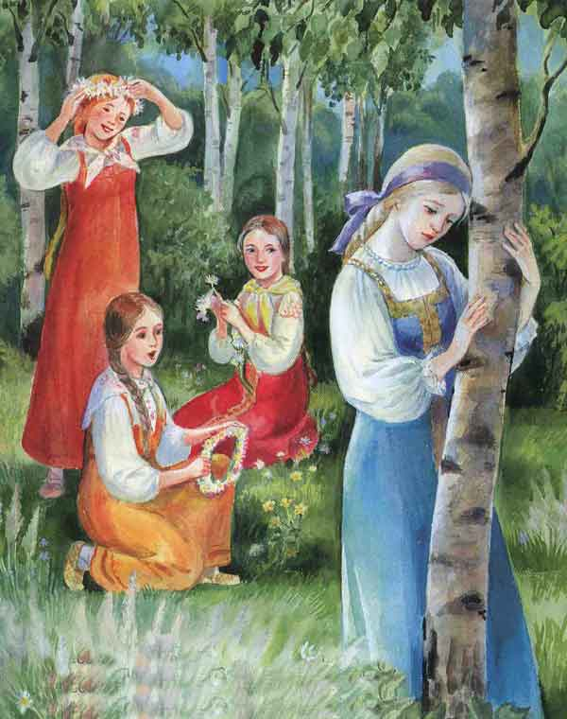
Знакомство с народной культурой
Дать знания о символе славянского культа России - березе.
Познакомить детей с обычаями и обрядами, ритуалами, связанными с березой.
Приобщать детей к русской народной культуре.
Воспитывать любовь к Родине.
Способствовать развитию духовности.

Slide 8
Игровая деятельность
Цель:
Учить самостоятельно организовывать игры. Активизировать у детей воображение, стимулировать творчество, развивать двигательную активность.
- Проблемно-игровые ситуации:
«Я пойду берёзку заломаю»
«За берёзовым соком»
- Сюжетно-ролевая игра:
«Семья»
«У бабушки в гостях»
«Путешествие в лес»
- Дидактические игры:
«Угадай с какого дерева лист»
«Что берёза дает»
- Подвижные (народные) игры:
«Горелки»
«Ручеек»
«Плетень»

Slide 9
Познавательное развитие
наблюдение на прогулке «Встреча с русской красавицей»
беседа «Почему березы белые?»
занятие «Береза - символ России»
интегрированное занятие «Символика нашей России»
легенды и мифы о березе «Русская душа березы»
наблюдение на прогулке «Снятся ли березе сны»
занятие о лекарственных свойствах березы «Домашний доктор»
занятие «Может ли дерево быть карликом?»
занятие о взаимосвязи экологической системы «Кто дружит с березой?»
занятие о разных способах распространения семян «Без билета по белу свету»

Slide 10
Экспериментирование
Цель:
Развивать умения детей взаимодействовать с исследуемыми объектами, как средствами познания окружающего мира.
- Рассматривание бересты под лупой
- Какой стороной дышат листья?
- Вода в жизни растений
- Жизненный цикл растений

Slide 11
Художественная литература
Цель:
воспитывать интерес к художественной литературе, развивать способность к целостному восприятию произведений разных жанров, обеспечить усвоение содержания произведений и эмоциональную отзывчивость на него.
- Загадки о березе
- Л.И.Горошкина «Березка»
- Н.И.Птухина «Ода березе»
- П. Воронько «Береза»
- С.Есенин «Белая береза»
- К.Паустовский «Подарок»
- А.Прокофьев «Березка»
- В.Степанов «Флаг России»

Slide 12
Музыкальная деятельность
Цель:
разностороннее развитие музыкальных способностей детей, объединить детей общими радостными, эстетическими переживаниями, совместными действиями.
- Слушание “Ах ты, берёза” р. н. м. обработкам. Раухвергера.
- Пение “Песня о родине” слова Е. Карасёвой, музыка В. Елинек.
- Хоровод “Аи, да берёзка” музыка Т. Попатенко.
- Хоровод “В золоте берёзонька” слова и музыка Г. Вихаревой.
-Пение без сопровождения р. н. м. “Во поле берёзонька стояла”

Slide 13
Взаимодействие с родителями
Цель:
Привлекать родителей к различным формам совместной с детьми деятельности, раскрыть актуальность развития интереса к эстетической стороне окружающей действительности, развития творческих способностей детей.
Подбор иллюстраций, открыток, фото, вырезок из газет и журналов, загадок, пословиц и поговорок о березе
«Наш воскресный выходной» - экскурсия семьи в березовую рощу
Совместные беседы с детьми «Береги зеленого друга»
Рекомендации для родителей «Березкины слезки»
Организация творческой выставки «Береза – символ России»
Воспитательно-образовательное мероприятие для детей и родителей «Люблю берёзу русскую».

Slide 14
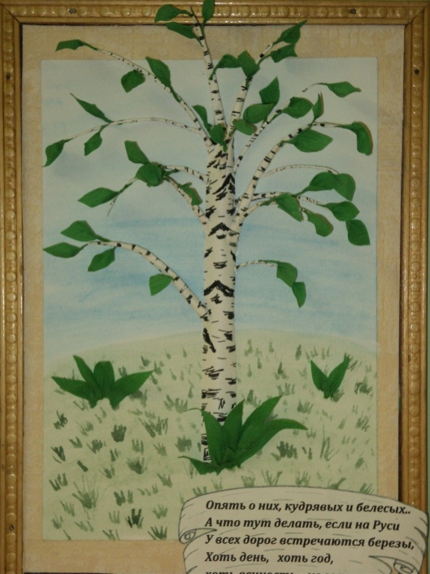
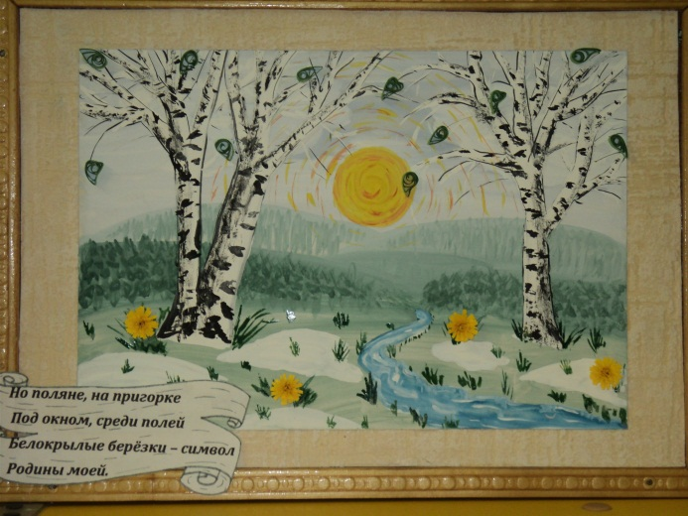
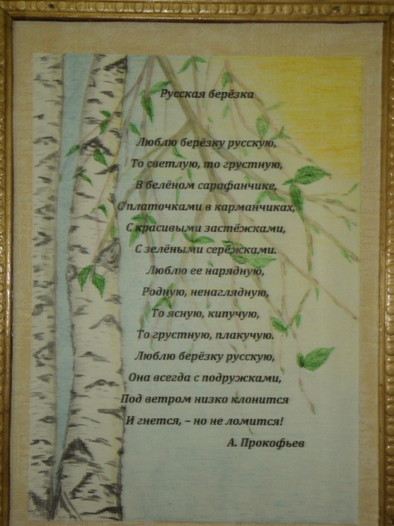
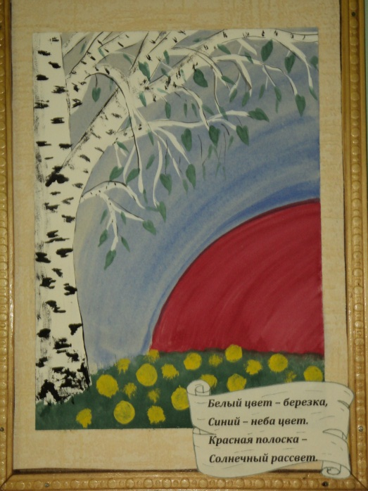
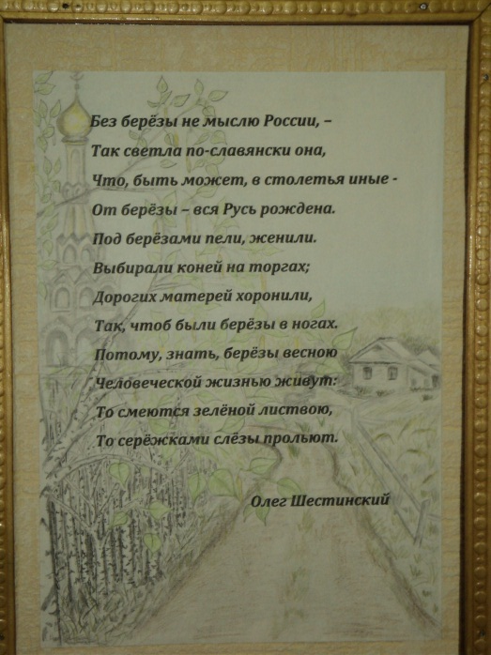
Выставка
«Берёза – символ России»

